Slide 1
PERTEMUAN
SISTEM SANDI (Lanjutan) & Format data komputer
Toni Arifin, ST., M.Kom
0430059101

Slide 2
Secara umum, format data yang digunakan dalam sistem komputer adalah :
ASCII
Sign Integer
Floating Point (Bilangan Real)

Slide 3
A S C I I (American Standard Code for Information Interchange)
Karakter alfanumerik tersimpam pada memori dalam format data ASCII (Tabel 3-1).
Format data yang digunakan adalah 7 bit dengan bit yang ke 8 digunakan untuk memuat parity.
Dengan 7 bit, kode ASCII memiliki 2⁷ = 128 buah kombinasi kode yang berbeda (mulai 00H sampai 7FH).
Extended ASCII adalah kode 8 bit (perluasan ASCII) dimulai dari 80H sampai FFH (Tabel 3-2)
Secara umum, karakter ASCII terdiri dari :
Control characters
Information characters.

Slide 4
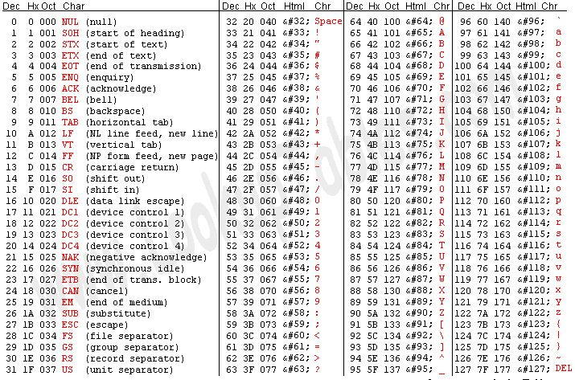
ASCII TABLE

Slide 5
Information characters terdiri dari :
26 buah huruf kapital (upper case) dari A sampai Z
26 buah huruf kecil (lower case) dari a sampai z
10 digit desimal dari 0 sampai 9
32 karakter khusus (special characters).
Control characters dapat dikelompokkan menjadi :
- Transmision control, digunakan untuk mengontrol arus dari data yang dikirimkan lewat jalur transmisi.
- Format effector, digunakan untuk mengatur susunan secara fisik dari informasi yang ditransmisikan pada alat cetak atau layar dari terminal.
- Device controls, digunakan terutama untuk pengontrolan alat-alat fisik yang ada di terminal.
- Information separator, digunakan sebagai elemen pembatas data yang ditransmisikan.

Slide 6
Data ASCII dapat disimpan dalam memori dengan meng-gunakan direktif khusus program assembler yaitu : Define Byte (DB) atau BYTE
Contoh 3-1.
0000 42 61 72 72 NAMA DB ‘Barry B. Brey’
79 20 42 2E
20 42 72 65
79
000D 57 68 65 72 PESAN DB “Where can it be?’
65 20 63 61
6E 20 69 74
20 62 65 3F

Slide 7
Signed dan Unsigned Integer
Signed dan Unsigned integer adalah format data yang di gunakan untuk menyajikan bilangan bulat.
Bilangan ini dapat berukuran 1, 2 atau 4 byte.
(Gambar 3-1.) mengilustrasikan bobot posisi pada bilangan signed dan unsigned integer berukuran satu byte.
Dalam format data “signed integer” satu byte, bit yang paling kiri adalah bit ‘tanda bilangan’ S.
Jika S=0 maka bilangan bertanda positif dan jika S=1 maka bilangan bertanda negatif. Range dari bilangan ini adalah dari -128 sampai -1 dan 0 sampai +127.
Sebenarnya, bilangan singed integer ini didapat dari komplemen ke-dua dari bilangan positifnya.

Slide 8
Bit Bertanda
Bit 0 menyatakan bilangan positif
Bit 1 menyatakan bilangan negatif
A₆ | A₅ | A₄ | A₃ | A₂ | A₁ | A₀
0 | 1 | 1 | 0 | 1 | 0 | 0 | = + 52
Bit Tanda
Magnitude
B₆ | B₅ | B₄ | B₃ | B₂ | B₁ | B₀
1 | 1 | 1 | 0 | 1 | 0 | 0 | = - 52
Bit Tanda
Magnitude
Notes:
Least significant bit adalah bagian dari barisan data biner (basis dua) yang mempunyai nilai paling tidak berarti/paling kecil. Letaknya adalah paling kanan dari barisan bit. Sedangkan most significant bit adalah sebaliknya, yaitu angka yang paling berarti/paling besar dan letaknya disebelah paling kiri.

Slide 9
Bilangan Real / Floating Point
Bilangan Real terdiri dari tiga field, yaitu :
Bit signed S
Eksponen
Mantisa (Signifikan atau pecahan)
Secara umum ada tiga bentuk bilangan real yang dapat disimpan dalam memori (Gambar 3-2), yaitu
Presisi tunggal berukuran 4 byte
Presisi ganda berukuran 8 byte
Presisi diperpanjang (expanded) berukuran 10 byte

Slide 10
Eksponen disimpan dalam format eksponen terbias. Untuk bilangan real presisi tunggal biasnya adalah 127 (7FH), sedangkan untuk presisi ganda biasnya adalah 1023 (3FFH).
Bias ini akan dijumlahkan ke dalam eksponen sebelum disimpan ke dalam field eksponennya.

Slide 11
Contoh 3-4.
Bilangan desimal = +12
Biner = 1100
Biner yang dinormalkan = 1.1 x 2³
Bit tanda S = 0
Eksponen (8 bit) = 0000 0011
Bias (7FH) = 0111 1111
Eksponen terbias = 1000 0010 (eksponen+bias)
Mantisa (bit pecahannya) = 1000000 00000000 00000000 (23 bit)
Sehingga didapat bilangan real-nya adalah :
S + Eksponen_Terbias + Mantisa =
0100 0001 0100 0000 0000 0000 0000 0000 = 41400000H

Slide 12
Sekarang Cobalah anda cari bilangan real presisi tunggal untuk desimal berikut :
-84
+100
-75
+ 175
5. - 59

